Slide 1
Игра galactic defenfer
написана Гуревич Марком как проект на курсе ОПП python Яндекс лицея

Slide 2
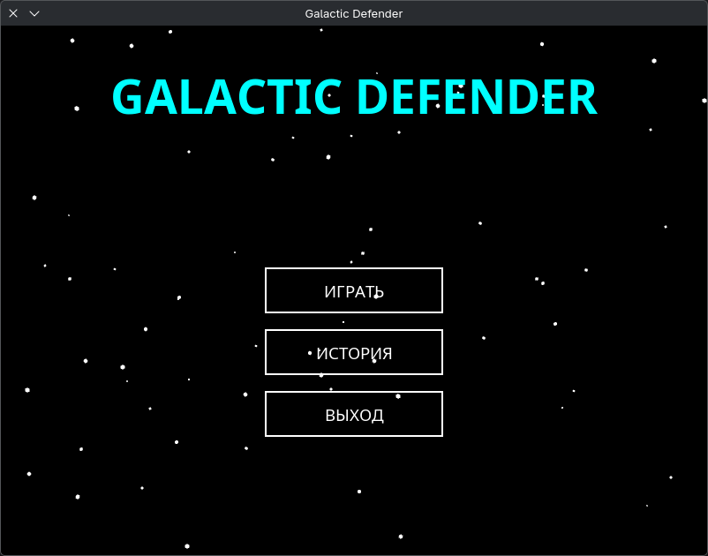
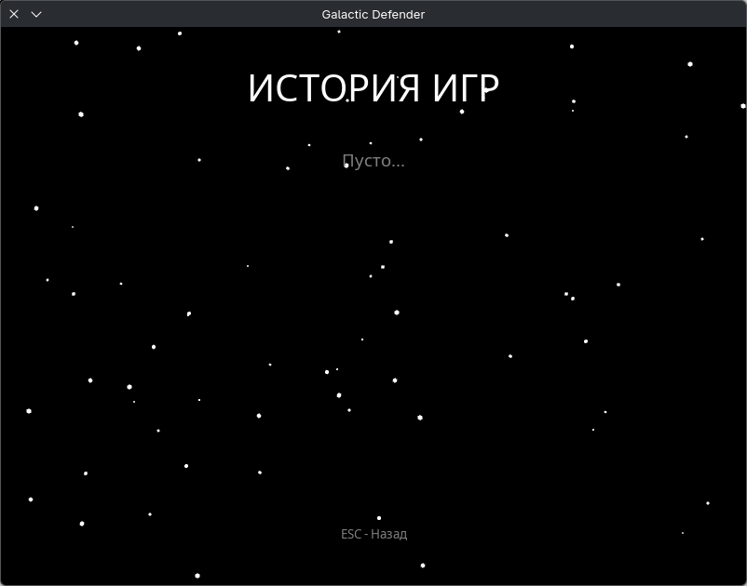
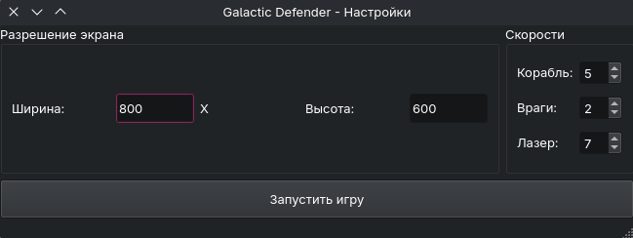
Идея игры, интерфейс
Простая 2D игра про космос. Есть враги и астероиды.
Простой Qt лаунчер
Интерфейс игры прост и интуитивно понятен

Slide 3
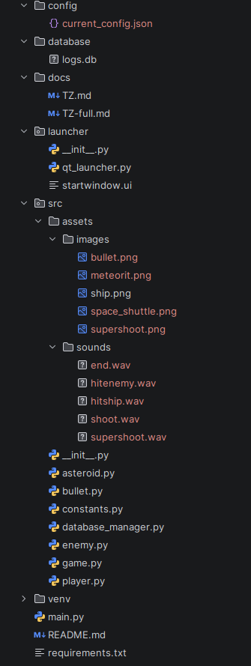
Организация файлов в проекте
Все файлы понятно структурированы по своим директроиям
Проект модульный, для каждой сущности свой файл
Имеется сохранение информации о прошлой игре в базу данных

Slide 4
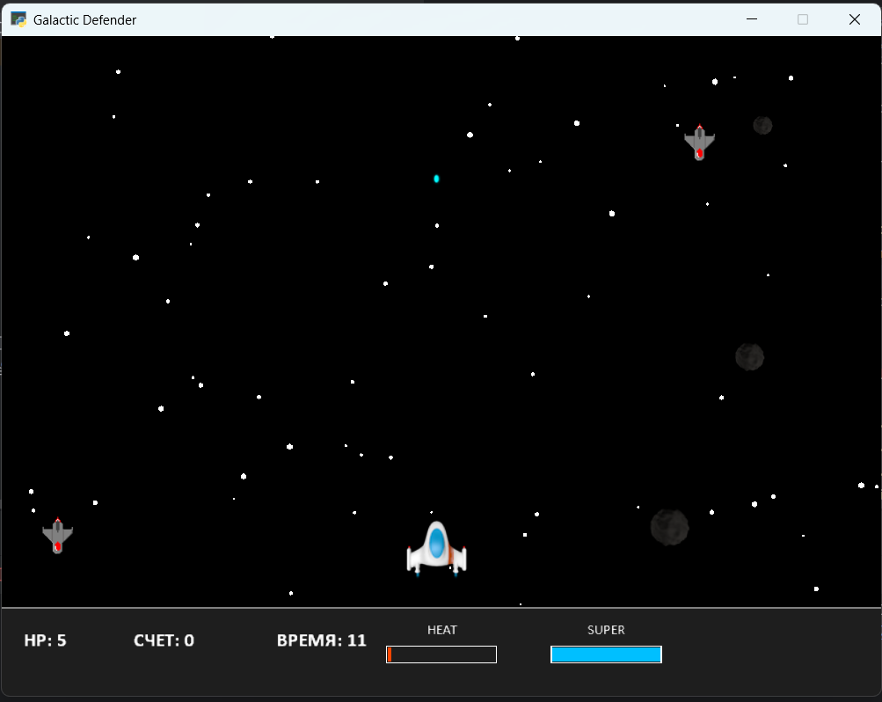
Геймплейная часть
Геймплей представляет собой полет в космосе среди астероидов и врагов
Можно разрушать астероиды и убивать врагов

